Slide 1
Güvenliğe yönelik işlemler

Slide 2
Yenidoğanın Hastanede Güvenliğini Sağlayıcı Genel Önlemler
Travmalardan Koruma
Yanıklardan Koruma
Hijyenini Sağlama Ve Enfeksiyonlardan Koruma

Slide 3
Yenidoğanın Hastanede Güvenliğini Sağlayıcı Genel Önlemler
Yenidoğanlar, fiziksel ve zihinsel gelişimleri açısından oldukça hassastırlar. Bu nedenle, hastanede tedavi gören yenidoğanların güvenliğinin sağlanması büyük önem taşımaktadır.

Slide 4
Personel eğitimi:
Hastane çalışanlarının yenidoğan bakımı ve güvenliği konusunda eğitim alması, kazaların ve komplikasyonların önlenmesi açısından önemlidir. Bu eğitimde, yenidoğanların fizyolojisi, bakım ihtiyaçları, olası riskler ve bu risklere karşı alınabilecek önlemler hakkında bilgi verilmelidir.

Slide 5
Ortam güvenliği:
Yenidoğanların bulunduğu ortamların kazalara neden olabilecek tüm risklerden arındırılmış olması gerekir. Bu kapsamda, elektrik prizi, kablo, iğne, enjektör, bandaj gibi malzemelerin güvenli bir şekilde saklanması ve kullanılması, yenidoğanın yaralanmasını engellemeye yardımcı olacaktır.

Slide 6
Tıbbi cihazların güvenliği:
Yenidoğanın tedavisinde kullanılan tıbbi cihazların güvenli ve doğru bir şekilde kullanılması da önemlidir. Cihazların kullanım talimatlarına uygun olması, düzenli olarak kontrol edilmesi ve bakımının yapılması, olası kazaların önlenmesini sağlayacaktır.

Slide 7
İletişim ve koordinasyon:
Yenidoğanın tedavisine katılan tüm sağlık çalışanları arasında etkili bir iletişim ve koordinasyon sağlanması, bebeğin güvenliği için önemlidir. Bu kapsamda, bebeğin tıbbi durumu, bakım ihtiyaçları ve tedavi planı hakkında düzenli olarak bilgi paylaşımı yapılması gerekir.

Slide 8
Yenidoğana ve ailesini bilgilendirme ve destek:
Yenidoğanın ailesi, bebeğinin bakımına ve güvenliğine aktif olarak katılmaya teşvik edilmelidir. Bu amaçla, ailelere yenidoğan bakımı ve güvenliği hakkında bilgilendirme ve destek sağlanmalıdır.

Slide 9
Bantlama ve Kimlik Kontrolü:
Yenidoğan bebeklere hastane içerisinde özel bir kimlik bandı takılır. Bu bantlar genellikle bebeğin doğum tarihini, cinsiyetini ve barkod numarasını içerir.

Slide 10
Elektronik Güvenlik Sistemleri:
Hastaneler, yenidoğan bölümlerinde güvenlik kameraları ve elektronik erişim kontrol sistemleri gibi teknolojik çözümleri kullanarak bebeklerin bulunduğu alanları güven altına alır. Bu sistemler, herhangi bir yetkisiz girişi saptayarak hemen müdahale edilmesini sağlar.

Slide 11
Aile Onayı ve Ziyaretçi Kontrolü:
Yenidoğan bölümlerine girişte, bebeği ziyaret etmek isteyen kişilerin kimlik kontrolü yapılır. Aile üyelerine özel izin verilir ve bu izinler sıkı bir şekilde denetlenir. Bu, bebeğin sadece tanıdık ve güvenilir kişilerle temasını sağlar.

Slide 12
Hasta Yatakları ve Ekipman Güvenliği:
Yenidoğanların yattığı yataklar ve kullanılan tıbbi ekipman, güvenlik standartlarına uygun olarak düzenlenir. Bebeklerin düşmesini önlemek amacıyla yataklar düşük seviyede tutulur ve güvenlik korkulukları kullanılır.

Slide 13
Enfeksiyon Kontrolü:
Yenidoğan bölümlerinde enfeksiyon riskini minimize etmek amacıyla hijyen standartlarına özen gösterilir. Ellerin sık sık yıkanması, steril tekniklerin kullanılması ve hasta bakımında uygun enfeksiyon kontrol önlemleri alınır.

Slide 14
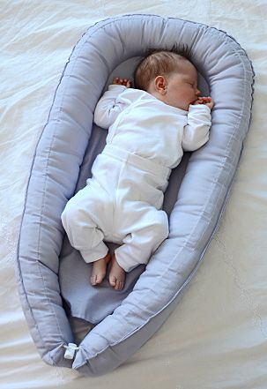
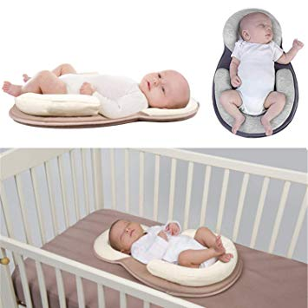
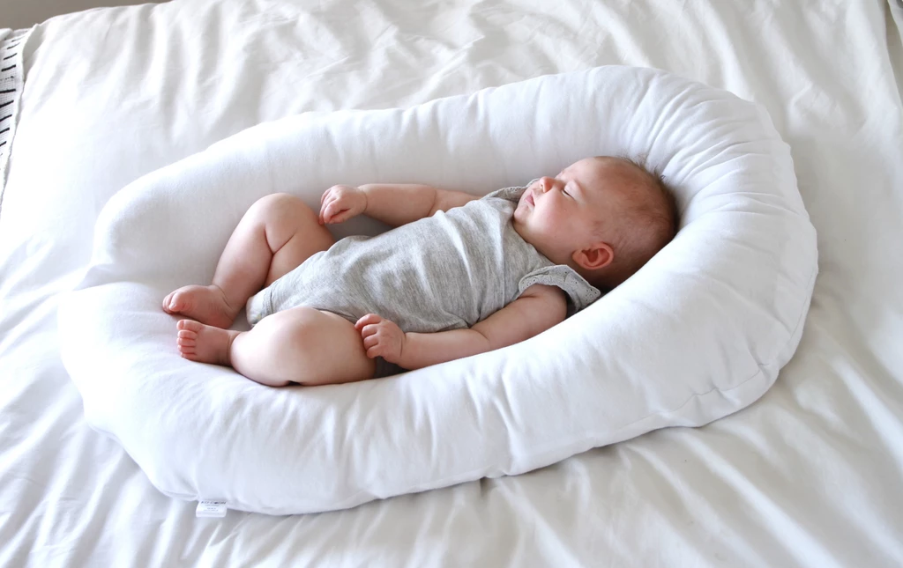

Slide 15
Yenidoğanın Hastanede Hijyeni ve enfeksiyonlardan korunması
Yenidoğanlar, bağışıklık sistemleri henüz gelişmediği için enfeksiyonlara karşı oldukça hassastır. Bu nedenle, hastanede yenidoğanların hijyeninin sağlanması, enfeksiyon riskini azaltmak ve sağlıklı bir gelişim sağlamaları için büyük önem taşımaktadır.

Slide 16
Cihaz ve ekipman hijyeni:
Hastanede kullanılan cihaz ve ekipmanların düzenli olarak temizlenmesi ve dezenfekte edilmesi gerekmektedir. Bu işlemler, enfeksiyon riskini azaltmaya yardımcı olur.

Slide 17
Yenidoğanın hijyeni:
Yenidoğanın kişisel hijyeninin sağlanması ve sürdürülmesi enfeksiyon riskini azaltmaya yardımcı olur.

Slide 18
Ellerin Yıkanması ve Antisepsisi:
Yenidoğan bakımında en temel hijyen uygulamalarından biri, sağlık personelinin ellerinin düzenli olarak yıkanması ve antisepsisidir. Ellerin yıkanması, standart prosedürler ve etkili antiseptik maddeler kullanılarak gerçekleştirilmelidir.

Slide 19
Steril Ortam Sağlanması:
Yenidoğan bakım ünitelerinde, steril bir ortamın sürdürülmesi gerekmektedir. Bu, yenidoğanın bulunduğu odanın düzenli olarak temizlenmesini, dezenfekte edilmesini ve steril malzemelerin kullanılmasını içerir.

Slide 20
Kişisel Koruyucu Ekipman Kullanımı:
Sağlık personeli, yenidoğan bakımı sırasında uygun kişisel koruyucu ekipmanları kullanmalıdır. Bu ekipmanlar, özellikle enfeksiyon riski taşıyan durumlarda (örneğin, yenidoğanın kanıyla temas) personelin kendisini korumasını sağlar.

Slide 21
Ziyaretçi Kontrolü ve Eğitimi:
Hastane politikaları, yenidoğan bakım ünitelerinde ziyaretçi kontrollerini içermelidir. Ziyaretçilere, hijyen kurallarına uymaları konusunda yönergeler verilmelidir. Bu, yenidoğanın enfeksiyon riskini dışarıdan gelen potansiyel kaynaklardan koruma açısından önemlidir.

Slide 22
Hastane ortamının temizliği:
Hastane ortamının temiz tutulması, enfeksiyonların bulaşma riskini azaltmaya yardımcı olur. Bu nedenle, hastanelerin düzenli olarak temizlenmesi ve dezenfekte edilmesi önemlidir.

Slide 23
Yenidoğanın izolasyonu:
Yenidoğanın enfeksiyon riski yüksekse, izolasyona alınması gerekebilir. Bu, yenidoğanın diğer hastalardan ve sağlık çalışanlarından izole edilmesi anlamına gelir.

Slide 24
Anne sütü:
Anne sütü, yenidoğanı enfeksiyonlardan korumada önemli bir rol oynar. Anne sütü, yenidoğanın bağışıklık sistemini güçlendirmeye yardımcı olan antikorlar içerir.

Slide 25
Aşılama:
Aşılar, yenidoğanı bazı enfeksiyonlardan korumaya yardımcı olur. Yenidoğanlar, doğumdan sonra mümkün olan en kısa sürede aşılanmalıdır.

Slide 26
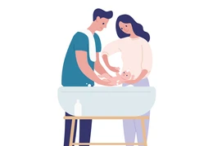

Slide 28
Yenidoğanı Hastanede Travmalardan Korumak İçin Alınması Gereken Önlemler
Yenidoğanlar, fiziksel ve gelişimsel olarak yetişkinlere göre daha savunmasız oldukları için travma riski altındadırlar. Hastane ortamında da bu risk artmaktadır.

Slide 29
Ailelerin eğitimi:
Ailelerin yenidoğanların travma riskini azaltmak için eğitilmesi önemlidir. Bu eğitimde şunlar yer almaktadır:
Yenidoğanların bakımında dikkat edilmesi gereken noktalar
Yenidoğanları travmadan korumak için alınması gereken önlemler

Slide 30
Personel Eğitimi:
Hastane personeli, yenidoğan bakımı konusunda eğitilmelidir. Bu eğitim, güncel güvenlik uygulamalarını içermelidir.

Slide 31
Doğru Ekipman Kullanımı:
Yenidoğan bakımında kullanılan ekipmanın kalitesi ve doğru kullanımı, fiziksel travmalardan korunmada önemlidir. Yatak, bebek ölçüm cihazları ve diğer tıbbi ekipmanlar düzenli olarak kontrol edilmeli ve bakımları yapılmalıdır.

Slide 32
Güvenli Taşıma:
Yenidoğanların taşınması sırasında güvenli taşıma yöntemleri kullanılmalıdır. Hemşireler ve sağlık personeli, yenidoğanların uygun şekilde taşınması konusunda eğitim almalı ve bu konuda dikkatli olmalıdır.

Slide 33
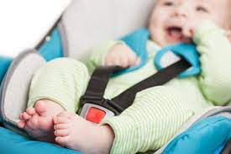

Slide 34
Yenidoğanların Hastanede Yanıklardan Korunması
Yenidoğanlar, yanıklardan korunma açısından en riskli gruplardan biridir. Bu risk, bebeklerin hareket kabiliyetlerinin sınırlı olması, çevreyi tanımaya yönelik meraklarının fazla olması ve derilerinin yetişkinlere göre daha hassas olmasından kaynaklanmaktadır.

Slide 35
Isı Kontrolü:
Yenidoğan bakım ünitelerinde, ortam sıcaklığının titizlikle kontrol edilmesi önemlidir. Yenidoğanların hassas ciltleri yanıklara karşı daha duyarlıdır, bu nedenle ortam sıcaklığı uygun seviyelerde tutulmalı ve sıcaklık dalgalanmalarına karşı önlemler alınmalıdır.

Slide 36
Isıtıcı Cihazların Kullanımı:
Yenidoğan bakım ünitelerinde kullanılan ısıtıcı cihazlar, düşük doğum ağırlığına sahip bebekleri sıcak tutmak için kullanılır. Ancak, bu cihazların güvenli bir mesafede yerleştirilmesi ve kullanılması gerekmektedir. Ayrıca, cihazların düzenli bakımı ve kontrolü yapılmalıdır.

Slide 37
Sıcak Sıvı ve Madde Kontrolü:
Yenidoğanların bakımında kullanılan sıvılar ve malzemelerin sıcaklığı sürekli olarak kontrol edilmelidir. Özellikle banyo suyu, içecekler ve sterilizasyon amaçlı kullanılan maddelerin sıcaklık düzeyleri ölçülmeli ve güvenli aralıklarda tutulmalıdır.

Slide 38
Elektrikli Cihazlar:
Elektrikli cihazların yenidoğan bakım ünitelerinde güvenli bir şekilde kullanılması önemlidir. Prizler, kablolar ve cihazlar düzenli olarak kontrol edilmeli, izolasyonları sağlam olmalı ve bebeklere zarar verebilecekleri potansiyel riskler açısından incelenmelidir.

Slide 39
Personel Eğitimi:
Sağlık personeli, yanık riskini en aza indirmek için düzenli olarak eğitilmelidir. Bu eğitim, yanık risklerini tanımak, güvenlik protokollerini uygulamak ve acil durumlarda doğru müdahalede bulunmak üzerine odaklanmalıdır.

Slide 40
Güvenlik Standartları:
Yenidoğan bakım üniteleri, yangın güvenliği, elektrik güvenliği ve genel güvenlik standartlarına uygun olmalıdır. Bu standartlar, kuruluşların yanık riskini azaltmaya yönelik genel bir çerçeve sunar.

Slide 41
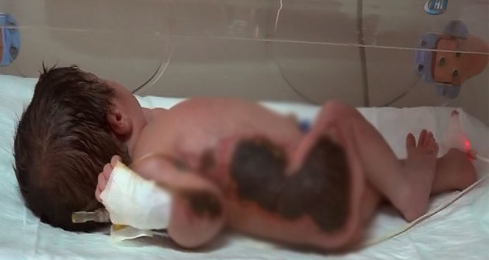
Hastanede akıl almaz ihmal!
Siirt'te özel bir hastanede sezaryenle dünyaya gelen bebek, doğum sonrası radyant ısıtıcıda unutulunca vücudunun sağ tarafından yüzde 40 oranında yanık oluştu.

